Slide 1





Chào mừng các bạn đến với tiết Toán

Slide 2

Khởi động

Slide 3





Những chú chim giận dữ
PLAY
Notes:
Thanh Yến Trần 0967 255 149 zalo/ FB https://www.facebook.com/thanhyentrananhngutaymy/

Slide 4

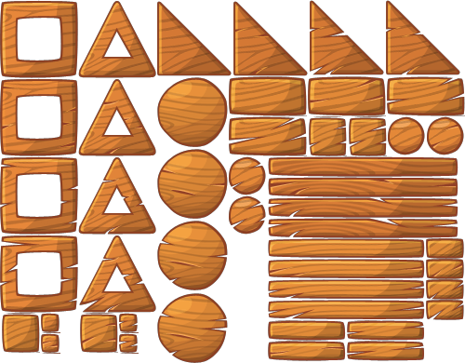




Ba trăm chín mươi mốt
391
391
319
Notes:
HS chọn kết quả nào, đưa chuột về hình heo xanh tương ứng đáp án (Bàn tay xuất hiện), nháy chọn.
Click vào hình tam giác để chơi tiếp

Slide 5
5 trăm, 4 chục, 0 đơn vị
540
540
450
Notes:
HS chọn kết quả nào, đưa chuột về hình heo xanh tương ứng đáp án (Bàn tay xuất hiện), nháy chọn.
Click vào hình tam giác để chơi tiếp

Slide 6


7 trăm, 0 chục, 0 đơn vị
707
700
700
Notes:
HS chọn kết quả nào, đưa chuột về hình heo xanh tương ứng đáp án (Bàn tay xuất hiện), nháy chọn.
Click vào hình tam giác để chơi tiếp

Slide 7
Số liền sau số 999 là
1000
1000
998
Notes:
HS chọn kết quả nào, đưa chuột về hình heo xanh tương ứng đáp án (Bàn tay xuất hiện), nháy chọn.
Click vào hình tam giác để chơi tiếp

Slide 8
0 trăm, 8 chục, 6 đơn vị
806
86
86
Notes:
HS chọn kết quả nào, đưa chuột về hình heo xanh tương ứng đáp án (Bàn tay xuất hiện), nháy chọn.
Click vào hình tam giác để chơi tiếp

Slide 9



Chủ đề 1: Ôn tập và bổ sung

Slide 10

Thứ …. ngày …… tháng ….. năm 2022
Toán:
Bài 1: Ôn tập các số đến 1000 (Tiết 1) Ô

Slide 11

S/6

Slide 12
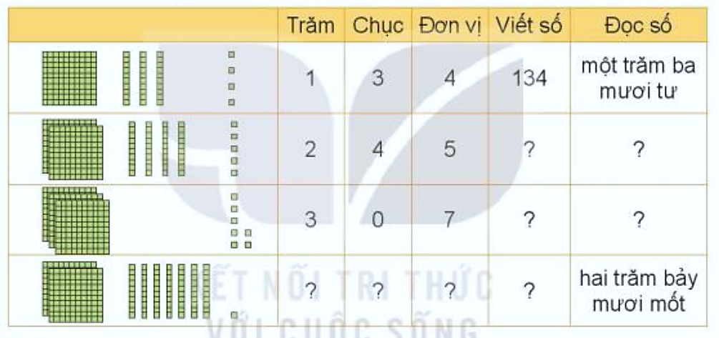
1
Nêu số và cách đọc số.
245
Hai trăm bốn mươi lăm
307
Ba trăm linh bảy
2
7
1
271

Slide 13
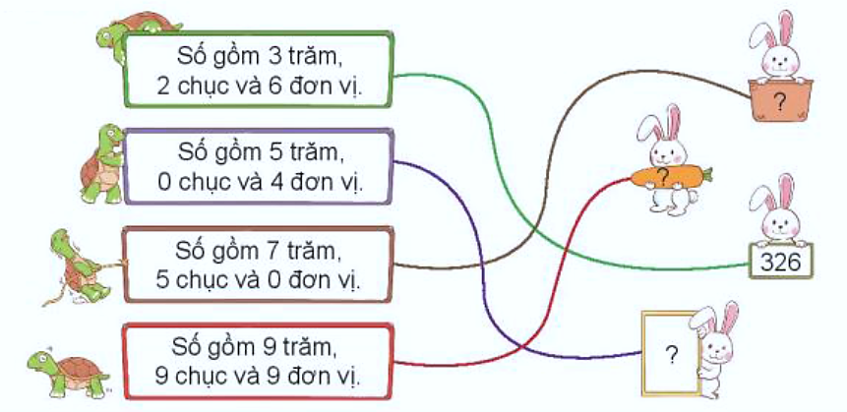
2
Số?
750
999
324
504

Slide 14
3
a) Số?
Số | Số trăm | Số chục | Số đơn vị
437
222 | ? | ? | ?
305 | ? | ? | ?
Số | Số trăm | Số chục | Số đơn vị
598 | ? | ? | ?
620 | ? | ? | ?
700 | ? | ? | ?
4
3
7
5
9
8
2
2
2
6
2
0
3
0
5
7
0
0
b) Viết các số 385, 538, 444, 307, 640 thành tổng các trăm, chục và đơn vị:
Mẫu: 385 = 300 + 80 + 5
538 = 500 + 30 + 8
307 = 300 + 7
444 = 400 + 40 + 4
640 = 400 + 40

Slide 15
4
a) Số?
Số liền trước | Số đã cho | Số liền sau
 | 42
?? | 426 | ??
?? | 880 | ??
? | 999 | ?
35 | ? | ?
? | ? | 326
41
43
425
427
879
881
998
1000
36
37
324
325

Slide 16

5
a) Số?
Mẫu: Số liền trước của 15 là 14, số liền sau của 15 là 16.
Ta có: 14,15,16 là ba số liên tiếp; hay 16,15,14 là ba số liên tiếp.
- Số liền trước của 19 là , số liền sau của 19 là .
Ta có: 18,19,… là ba số liên tiếp; hay 20,19,…. là ba số liên tiếp.
?
?
20
18
?
?
18
20
b) Tìm số ở ô có dấu “?” để được ba số liên tiếp.
212
210
211
?
210
?
208
209

Slide 17


Slide 18


Chúc các em học tốt!

